Slide 1



pgAdmin4
pgAdmin4 기반
데이터 업로드 매뉴얼
sql-learn 데이터베이스에 회원 · 상품 · 구매이력 데이터를 CSV로 업로드하는 과정을 따라 하는 실습 가이드입니다.
t_member
t_product
t_purchase_history
회원정보
상품정보
구매이력
PostgreSQL 설치 매뉴얼 및 CSV 파일 다운로드 https://sql-learn.github.io/sql-learning/
Database: sql-learn Tool: pgAdmin4 전제조건: PostgreSQL 설치 완료

Slide 2
목차
이 매뉴얼에서 다루는 내용
01
사전 준비사항
05
CSV 파일 준비
PostgreSQL · pgAdmin4 · CSV 파일 확인
테이블별 컬럼 순서와 형식 맞추기
02
전체 진행 흐름
06
데이터 Import
연결부터 데이터 확인까지 5단계
Import/Export Data 기능으로 3개 테이블 업로드
03
서버 연결 & DB 생성
07
결과 확인
pgAdmin4 실행, sql-learn 데이터베이스 생성
View/Edit Data로 업로드된 데이터 검증
04
테이블 생성
08
오류 해결 가이드
Query Tool로 3개 테이블 생성 (SQL 실행)
자주 발생하는 오류와 해결 방법
pgAdmin4 데이터 업로드 매뉴얼
sql-learn DB | 2 / 18

Slide 3




시작 전에
사전 준비사항
아래 3가지가 준비되어 있어야 이 매뉴얼을 따라 할 수 있어요.
PostgreSQL 설치 완료
pgAdmin4 설치 완료
CSV 데이터 파일 준비
로컬 PC 또는 서버에 PostgreSQL이 설치되어 있고,
서버가 정상적으로 실행 중이어야 합니다.
PostgreSQL 관리 도구인 pgAdmin4가 설치되어
있어야 합니다. (설치 시 함께 제공되는 경우가 많음)
t_member, t_product, t_purchase_history에
업로드할 CSV 파일 3개를 준비합니다.
PostgreSQL 설치 매뉴얼
https://sql-learn.github.io/sql-learning/
CSV 파일 다운로드
https://sql-learn.github.io/sql-learning/
TIP
PostgreSQL이 아직 없다면 공식 사이트(postgresql.org)에서 설치 프로그램을 내려받아 설치할 수 있습니다. 설치 과정에서 pgAdmin4가 함께 설치되는 옵션을 선택하면 별도 설치가 필요 없습니다.
pgAdmin4 데이터 업로드 매뉴얼
sql-learn DB | 3 / 18

Slide 4




전체 흐름
데이터 업로드, 5단계로 진행합니다
1
2
3
4
5
서버 연결
DB 생성
테이블 생성
데이터 Import
결과 확인
Query Tool을 사용해 SQL 스크립트로 테이블을 만들고, Import/Export Data 기능을 사용해 CSV 파일을 각 테이블에 업로드합니다.
가져오는 순서에 주의하세요
t_purchase_history 테이블의 member_id, product_id 값은 t_member, t_product 테이블의 값을 참조하는 성격의 데이터입니다. 데이터 정합성을 위해 반드시 t_member → t_product → t_purchase_history 순서로 데이터를 먼저 업로드하세요.
pgAdmin4 데이터 업로드 매뉴얼
sql-learn DB | 4 / 18

Slide 5
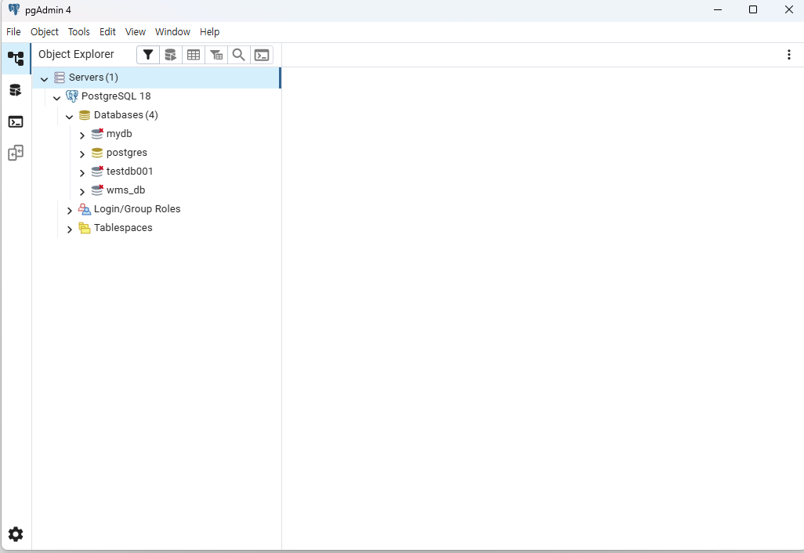
STEP 1
pgAdmin4 실행 후 서버 연결하기
1
pgAdmin4 실행
pgAdmin 4 — Browser
설치된 pgAdmin4를 실행하면 웹 브라우저 형태의 화면이 열립니다.
2
서버 목록에서 서버 클릭
왼쪽 트리 메뉴의 Servers 항목을 펼치고, 연결할 PostgreSQL 서버를 클릭합니다.
Connect to Server
3
비밀번호 입력
설치 시 설정한 postgres 계정 비밀번호를 입력하고 OK를 클릭합니다.
Password
••••••••
Save Password
4
연결 완료 확인
서버 아이콘이 활성화되고 하위 트리(Databases 등)가 나타나면 연결 성공입니다.
Cancel
OK
TIP
비밀번호는 'Save Password' 옵션을 체크하면 다음부터 입력하지 않아도 됩니다. (개인 PC에서만 권장)
pgAdmin4 데이터 업로드 매뉴얼
sql-learn DB | 5 / 18

Slide 6
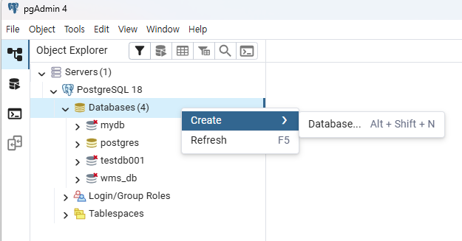
STEP 2
sql-learn 데이터베이스 생성하기
1
Databases 우클릭
pgAdmin 4 — Create - Database
트리에서 Databases 항목에 마우스 오른쪽 클릭합니다.
Servers ▸ PostgreSQL 16 ▸ Databases
2
Create → Database... 선택
Create - Database
메뉴에서 Create를 선택하면 하위 메뉴에 Database...가 나타납니다.
General
Definition
Security
3
Database 이름 입력
Database 필드에 "sql-learn"을 입력합니다. Owner는 기본값(postgres)을 사용합니다.
Database
sql-learn
Owner
postgres
4
Save 클릭
Save 버튼을 클릭하면 트리에 sql-learn 데이터베이스가 생성됩니다.
Comment
SQL 학습용 데이터베이스
주의
데이터베이스 이름의 하이픈(-)은 그대로 입력하면 됩니다. pgAdmin4가 필요 시 자동으로 큰따옴표(") 처리를 해줍니다.
1
Cancel
Save
pgAdmin4 데이터 업로드 매뉴얼
sql-learn DB | 6 / 18

Slide 7
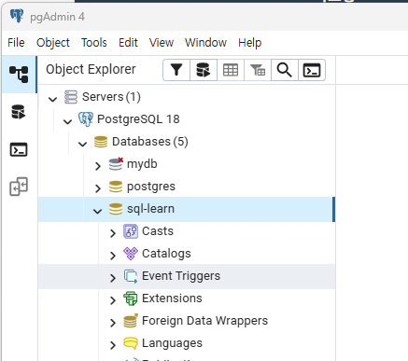
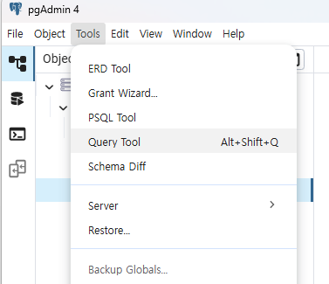
STEP 3
Query Tool로 테이블 생성 준비하기
테이블은 CREATE TABLE 문을 Query Tool에서 직접 실행해서 만듭니다. 다음 3장에 걸쳐 t_member, t_product, t_purchase_history 테이블을 순서대로 생성합니다.
pgAdmin 4 — sql-learn/postgres
1
sql-learn 선택
트리에서 방금 생성한 sql-learn 데이터베이스를 클릭해 선택합니다.
2
Query Tool 열기
2
1
상단 툴바의 Query Tool 아이콘을 클릭하거나, sql-learn을 우클릭 후 Query Tool을 선택합니다.
3
Query returned successfully.
pgAdmin4 데이터 업로드 매뉴얼
sql-learn DB | 7 / 18

Slide 8
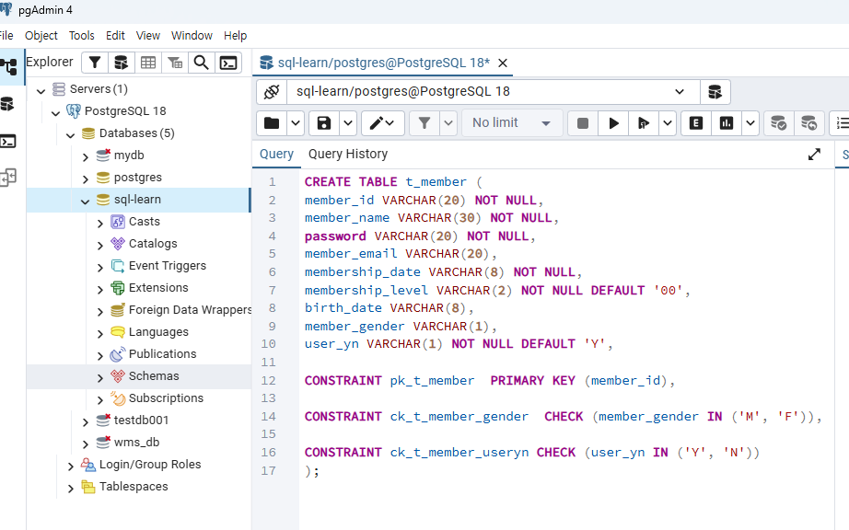
STEP 3
Query Tool로 테이블 생성 준비하기
테이블은 CREATE TABLE 문을 Query Tool에서 직접 실행해서 만듭니다. 다음 3장에 걸쳐 t_member, t_product, t_purchase_history 테이블을 순서대로 생성합니다.
pgAdmin 4 — sql-learn/postgres
3
SQL 작성 및 실행
빈 편집창에 CREATE TABLE 문을 붙여넣고, Execute(▶) 버튼 또는 F5 키로 실행합니다.
3
4
생성 결과 확인
"Query returned successfully" 메시지가 나오면 테이블이 정상 생성된 것입니다.
Query returned successfully.
pgAdmin4 데이터 업로드 매뉴얼
sql-learn DB | 7 / 18

Slide 9
STEP 3-1
t_member (회원) 테이블 생성
t_member
회원정보
CREATE TABLE t_member (
member_id VARCHAR(20) NOT NULL,
member_name VARCHAR(30) NOT NULL,
password VARCHAR(20) NOT NULL,
member_email VARCHAR(20),
membership_date VARCHAR(8) NOT NULL,
membership_level VARCHAR(2) NOT NULL DEFAULT '00',
birth_date VARCHAR(8),
member_gender VARCHAR(1),
user_yn VARCHAR(1) NOT NULL DEFAULT 'Y',
CONSTRAINT pk_t_member PRIMARY KEY (member_id),
CONSTRAINT ck_t_member_gender
CHECK (member_gender IN ('M','F')),
CONSTRAINT ck_t_member_useryn
CHECK (user_yn IN ('Y','N'))
);
핵심 포인트
member_id를 기본키(PRIMARY KEY)로 사용
member_gender는 'M' 또는 'F'만 허용 (CHECK)
user_yn 기본값 'Y', membership_level 기본값 '00'
날짜값(YYYYMMDD)은 VARCHAR로 저장
-- 회원ID(영문,숫자 6~20자리)
-- 회원등급 00~10, 성별 M/F
-- 사용여부 Y/N
STEP 3-1 · 테이블 생성
sql-learn DB | 8 / 18

Slide 10
STEP 3-2
t_product (상품) 테이블 생성
t_product
상품정보
CREATE TABLE t_product (
product_id VARCHAR(20) NOT NULL,
product_name VARCHAR(100) NOT NULL,
product_price NUMERIC(10,2) NOT NULL,
sales_status VARCHAR(1) NOT NULL DEFAULT 'Y',
CONSTRAINT pk_t_product
PRIMARY KEY (product_id),
CONSTRAINT ck_t_product_sales_status
CHECK (sales_status IN ('Y','N')),
CONSTRAINT ck_t_product_price
CHECK (product_price >= 0)
);
핵심 포인트
product_id를 기본키(PRIMARY KEY)로 사용
product_price는 0 이상의 값만 허용 (CHECK)
sales_status는 'Y'(판매) 또는 'N'(판매종료)만 허용
sales_status 기본값은 'Y'
-- 상품ID(2~20자리)
-- 가격: 정수 8자리, 소수 2자리
-- 판매여부 Y(판매)/N(판매종료)
STEP 3-2 · 테이블 생성
sql-learn DB | 9 / 18

Slide 11
STEP 3-3
t_purchase_history (구매이력) 테이블 생성
t_purchase_history
구매이력
CREATE TABLE t_purchase_history (
sales_id VARCHAR(13) NOT NULL,
member_id VARCHAR(20) NOT NULL,
product_id VARCHAR(20) NOT NULL,
purchase_date VARCHAR(8) NOT NULL,
payment_method VARCHAR(2) NOT NULL,
CONSTRAINT pk_t_purchase_history
PRIMARY KEY (sales_id),
CONSTRAINT ck_purchase_payment
CHECK (payment_method IN ('00','01','02'))
);
핵심 포인트
sales_id(판매번호)를 기본키로 사용
member_id, product_id로 회원·상품 데이터를 참조
payment_method는 '00'/'01'/'02' 중 하나만 허용
sales_id는 YYYYMMDD + 일련번호 5자리(총 13자리)
-- 판매번호: YYYYMMDD+5자리 자동증가
-- 결제방식 00:카드 01:무통장 02:포인트
STEP 3-3 · 테이블 생성
sql-learn DB | 10 / 18

Slide 12
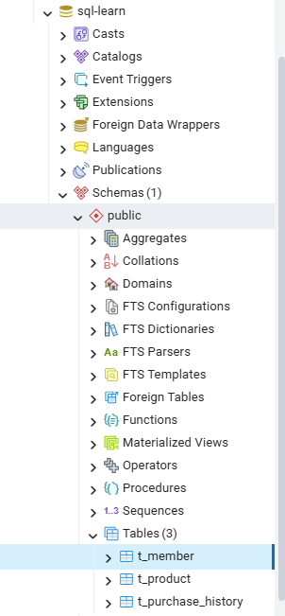
STEP 3-4
테이블 생성 확인하기
다음 3개의 테이블이 t_member, t_product, t_purchase_history 생성되었는지 확인
pgAdmin 4 — sql-learn/postgres
1
Schemas 선택
빈 sql-learn Databases 선택 ▶ Schemas(1) 선택 ▶ Tables(3) 선택
1
2
Tables 확인
T_member, t_product, t_purchase history 생성 확인
2
pgAdmin4 데이터 업로드 매뉴얼
sql-learn DB | 7 / 18

Slide 13


STEP 4
업로드용 CSV 파일 준비 규칙
Import 전에 아래 5가지 규칙을 CSV 파일에 미리 적용해두면 오류 없이 한 번에 업로드할 수 있습니다.
인코딩은 UTF-8
첫 줄은 헤더(컬럼명)
한글이 포함되므로 파일 저장 시 인코딩을 반드시 UTF-8로 지정합니다. (엑셀은 'CSV UTF-8' 형식으로 저장)
1행에 컬럼명을 테이블 정의 순서와 동일하게 입력합니다. Import 시 Header 옵션을 'Yes'로 설정합니다.
날짜는 문자열(YYYYMMDD)
코드값은 정의된 값만 사용
membership_date, birth_date, purchase_date는 모두 8자리 문자로 저장합니다. (예: 20260113)
member_gender(M/F), user_yn(Y/N), sales_status(Y/N), payment_method(00/01/02) 값만 입력합니다.
구분자는 쉼표(,)
빈 값은 그대로 비워두기
필드 구분자는 콤마를 사용하고, 값에 콤마가 포함되면 큰따옴표(")로 묶어줍니다.
member_email, birth_date, member_gender처럼 NULL 허용 컬럼은 값이 없으면 빈 칸으로 둡니다.
pgAdmin4 데이터 업로드 매뉴얼
sql-learn DB | 11 / 18

Slide 14
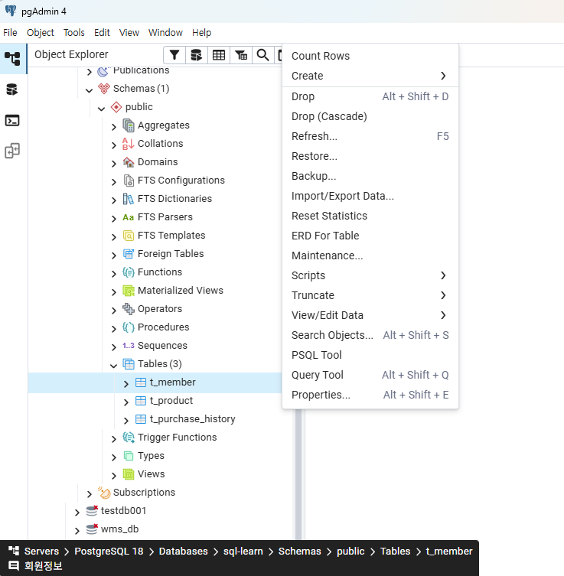
STEP 5
Import/Export Data 기능 사용법
1
테이블 우클릭
Import/Export Data — t_member
sql-learn ▸ Schemas ▸ public ▸ Tables에서 업로드할 테이블을 우클릭합니다.
Import
2
Import/Export Data... 선택
메뉴에서 Import/Export Data...를 클릭하면 대화상자가 열립니다.
2
1
pgAdmin4 데이터 업로드 매뉴얼
sql-learn DB | 12 / 18

Slide 15
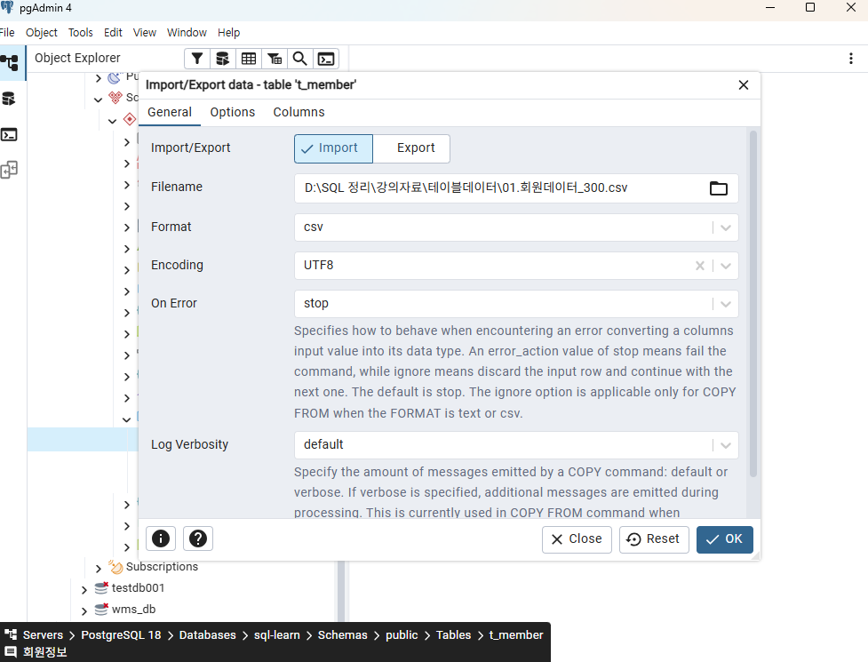
STEP 5
Import/Export Data 기능 사용법
3
General 탭 설정
우측 상단 스위치를 Import로 두고, Filename에 CSV 경로를, Format은 csv, Encoding은 UTF8로 지정합니다.
3
업로드 파일 선택
(경로는 경로는 각자 맞게 설정)
pgAdmin4 데이터 업로드 매뉴얼
sql-learn DB | 12 / 18

Slide 16
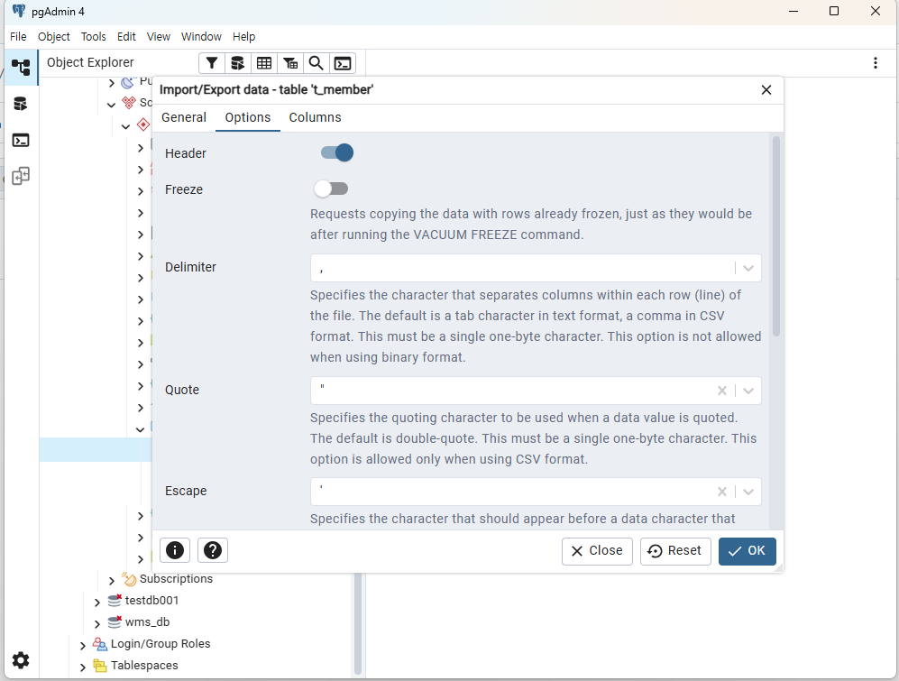
STEP 5
Import/Export Data 기능 사용법
4
Options 탭 설정
Header를 Yes로, Delimiter를 콤마(,)로 설정합니다.
4
5
Columns 탭 확인 후 실행
CSV 컬럼 순서를 확인하고 OK를 누르면 업로드가 진행됩니다.
Header는 Yes로(그림과 같이 설정)
Delimiter는 “,”를 선택
5
pgAdmin4 데이터 업로드 매뉴얼
sql-learn DB | 12 / 18

Slide 17
STEP 5-1
t_member 데이터 Import 하기
Import/Export Data — t_member
CSV 컬럼 순서
1
member_id
회원ID
General
2
member_name
회원명
3
password
비밀번호
Filename
member_data.csv
4
member_email
이메일
Format
csv
5
membership_date
가입일(8자리)
6
membership_level
등급(2자리)
Encoding
UTF8
7
birth_date
생년월일(8자리)
8
member_gender
성별 M/F
Table
9
user_yn
사용여부 Y/N
대상 테이블
t_member
확인하세요
Data imported successfully
가장 먼저 업로드해야 하는 테이블입니다. member_id 값에 중복이 있으면 기본키(PRIMARY KEY) 제약조건 위반 오류가 발생하니 CSV 내 중복 여부를 먼저 확인하세요.
Cancel
OK
STEP 5-1 · 데이터 Import
sql-learn DB | 13 / 18

Slide 18
STEP 5-2
t_product 데이터 Import 하기
Import/Export Data — t_product
CSV 컬럼 순서
1
product_id
상품ID
General
2
product_name
상품명
3
product_price
가격(정수8+소수2)
Filename
product_data.csv
4
sales_status
판매여부 Y/N
Format
csv
Encoding
UTF8
Table
대상 테이블
t_product
확인하세요
Data imported successfully
product_price는 숫자(NUMERIC) 컬럼이므로 CSV에 콤마(,)나 원화 기호(₩) 없이 순수 숫자만 입력합니다. 예: 15000.00
Cancel
OK
STEP 5-2 · 데이터 Import
sql-learn DB | 14 / 18

Slide 19
STEP 5-3
t_purchase_history 데이터 Import 하기
Import/Export Data — t_purchase_history
CSV 컬럼 순서
1
sales_id
판매번호(13자리)
General
2
member_id
회원ID
3
product_id
상품ID
Filename
purchase_history_data.csv
4
purchase_date
구매일자(8자리)
Format
csv
5
payment_method
결제방식 00/01/02
Encoding
UTF8
Table
대상 테이블
t_purchase_history
마지막 순서로 진행
Data imported successfully
t_member, t_product 데이터가 먼저 업로드되어 있어야 합니다. member_id·product_id 값이 두 테이블에 실제로 존재하는 값인지 CSV 작성 시 미리 확인하세요.
Cancel
OK
STEP 5-3 · 데이터 Import
sql-learn DB | 15 / 18

Slide 20
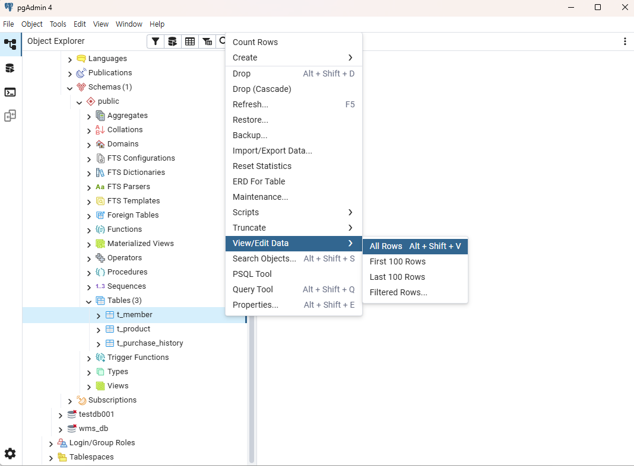
STEP 6
업로드된 데이터 확인하기
1
테이블 우클릭 → View/Edit Data
View/Edit Data — t_member
트리에서 테이블을 우클릭하고 View/Edit Data ▸ All Rows를 선택합니다.
1
pgAdmin4 데이터 업로드 매뉴얼
sql-learn DB | 16 / 18

Slide 21
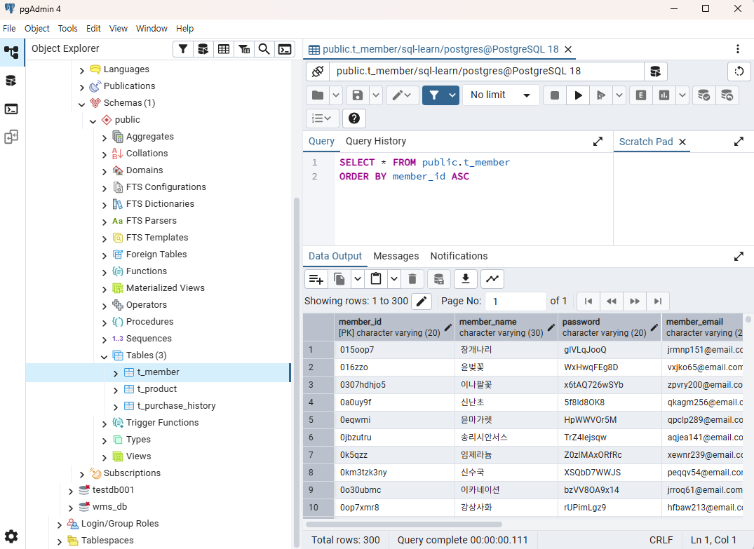
STEP 6
업로드된 데이터 확인하기
2
데이터 그리드 확인
View/Edit Data — t_member
하단에 열리는 그리드에서 행 수와 값이 CSV 내용과 일치하는지 확인합니다.
2
pgAdmin4 데이터 업로드 매뉴얼
sql-learn DB | 16 / 18

Slide 22
오류 해결
자주 발생하는 오류와 해결 방법
duplicate key value violates unique constraint
PRIMARY KEY 컬럼(member_id, product_id, sales_id)에 중복된 값이 있습니다. CSV에서 중복 행을 제거하세요.
invalid input syntax / extra data after last expected column
CSV 컬럼 개수·순서가 테이블과 다릅니다. Columns 탭에서 CSV 헤더와 테이블 컬럼 매핑을 다시 확인하세요.
new row violates check constraint
CHECK 제약조건(M/F, Y/N, 00~02 등)에 정의되지 않은 값이 입력됐습니다. 코드값 오탈자를 확인하세요.
인코딩 오류 / 한글 깨짐
Import 대화상자의 Encoding이 UTF8인지, CSV 저장 시에도 UTF-8(BOM 없이)로 저장했는지 확인하세요.
value too long for type character varying(n)
VARCHAR 길이 제한을 초과했습니다. 예: member_name VARCHAR(30) 초과 시 값을 줄이거나 컬럼 길이를 늘리세요.
pgAdmin4 데이터 업로드 매뉴얼
sql-learn DB | 17 / 18

Slide 23

수고하셨습니다!
sql-learn 데이터 업로드 완료 체크리스트
pgAdmin4에서 PostgreSQL 서버에 연결했다
sql-learn 데이터베이스를 생성했다
t_member, t_product, t_purchase_history 3개 테이블을 생성했다
CSV 파일을 UTF-8, 콤마 구분, 헤더 포함 형식으로 준비했다
t_member → t_product → t_purchase_history 순서로 데이터를 업로드했다
View/Edit Data 또는 SELECT COUNT(*)로 업로드 결과를 확인했다
다음 단계로는 3개 테이블을 JOIN하는 SQL 실습을 진행해 보세요. (예: 회원별 구매 건수, 상품별 매출 집계)

